Slide 1
Biological monitoring of environmental pollutants spreading in the Arctic
and
Human risk assesment
Yngvar Thomassen
Norwegian University of Life Sciences and National Institute of Occupational Health, Oslo, Norway

Slide 2
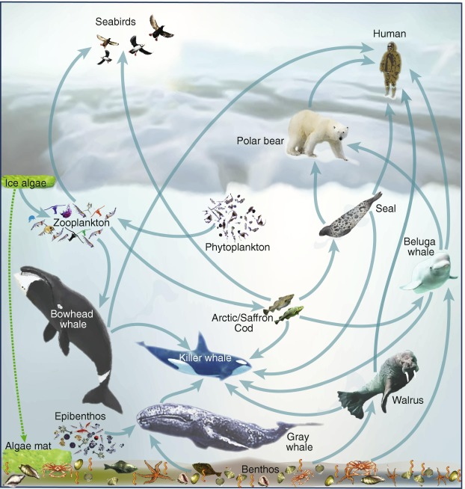
Научно-исследовательский проект САФУ, 2017-2019:
«Разработка методологии мониторинга, оценки, прогнозирования и предупреждения рисков, связанных с переносом биологическими путями высокотоксичных загрязняющих веществ, способных накапливаться в пищевых цепях и распространяться в арктических экосистемах»

Slide 3
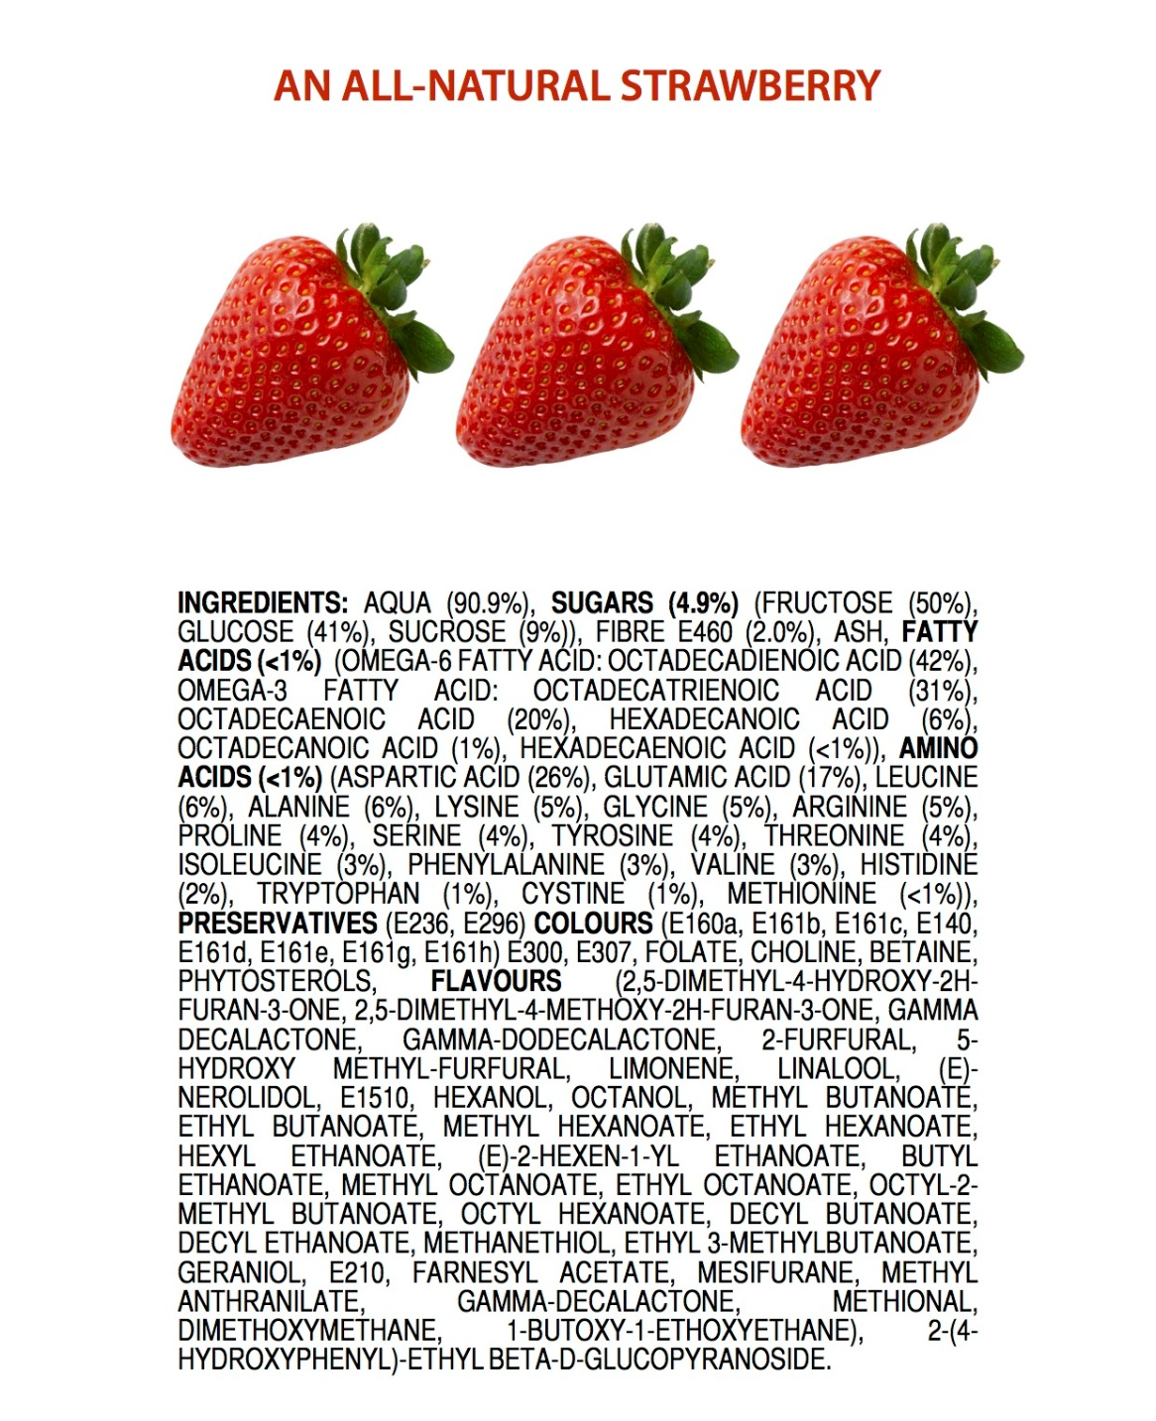

Slide 5
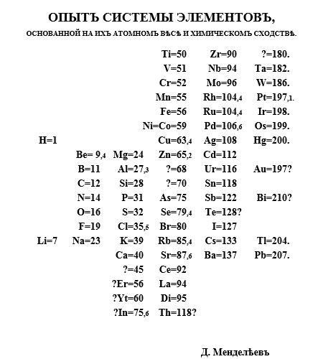
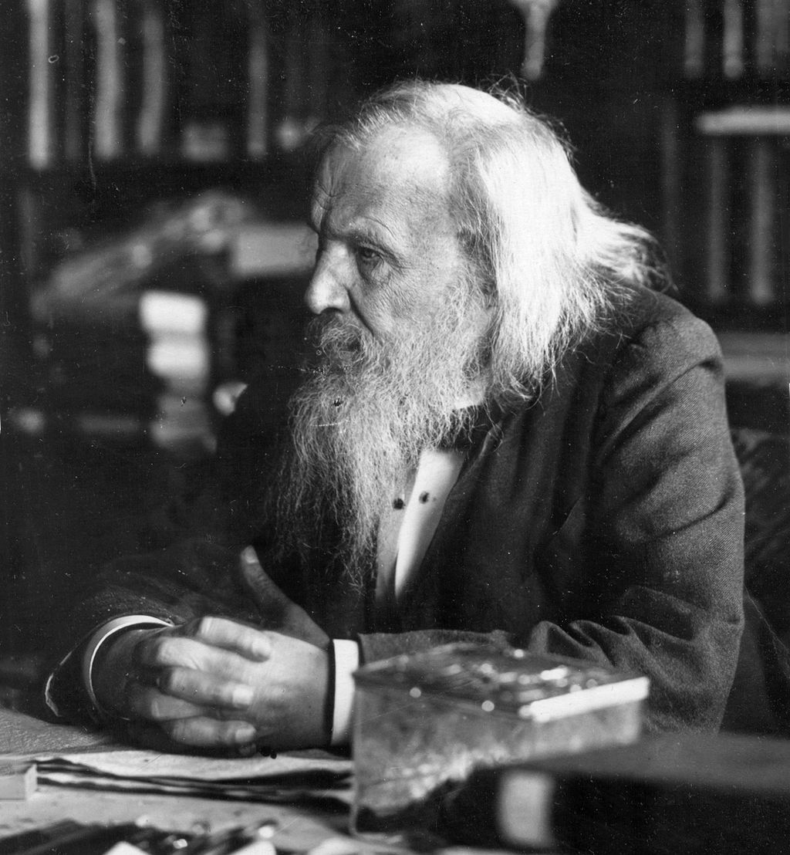
Dmitri Ivanovich Mendeleev
1834-1907
Mendeleev’s Periodic Table of 1869

Slide 6
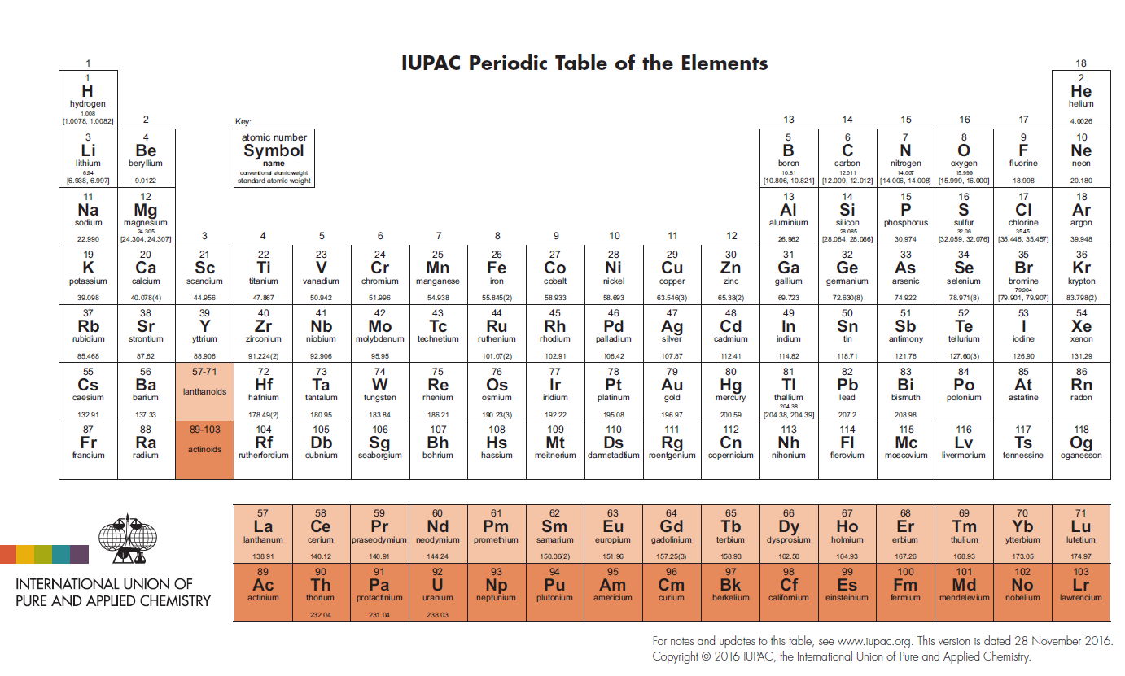

Slide 7
Органическая и неорганическая химии. Органическая включает изучение углеводородов и их основных производных, неорганическая – все вещества, отличные от углеводородов и их производных

Slide 8
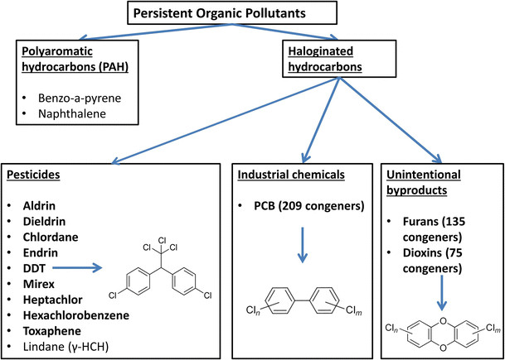
Речь пойдет о стойких органических загрязнителях: полиароматических углеводородах, галогензамещенных УВ, пестицидах, промышленных химикатах, непредусмотренных субпродуктах.

Slide 9
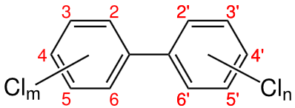
Полихлорзамещенные бифенилы (ПХБ) – органические хлорзамещенные вещества, с формулой C₁₂H_{10−x}Cl_{x}. Используются в качестве диэлектриков и охладительных жидкостей в электрических машинах, безуглеродных копировальных бумагах и переносящих тепло жидкостях. Благодаря их долговечности, ПХБ все еще используются, хотя их производство заметно снизилось с 1960х гг, когда проблема была обнаружена. Из-за своей токсичности, эти вещества классифицированы как стойкие органические загрязнители. Их производство было запрещено Конгрессом США в 1979 и Стокгольмской Конвенцией по СОЗ в 2001. Международное агентство по исследованию рака определяет ПХБ как канцерогенные для человека
209 PCB congeners

Slide 10
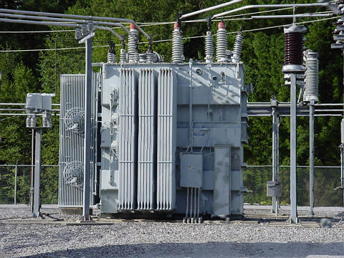
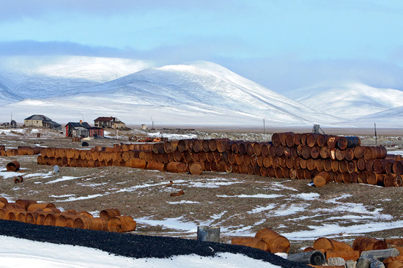
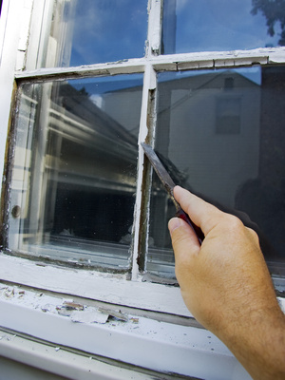
.
Where PCBs Are Found
ПХБ обнаружены в зданиях, которые были построены или реконструированы в период 1950-1978 гг. Материалы этих зданий все еще могут содержать ПХБ в своем составе. Некоторые из материалов, которые содержат ПХБ: мел, краска, клей, пластики, флуорисцирующие вещества, трасформаторы и накопители. ПХБ продолжают распространятся в почве, воздухе, воде и пище из-за использования их в прошлом и благодаря захоронениям.

Slide 11
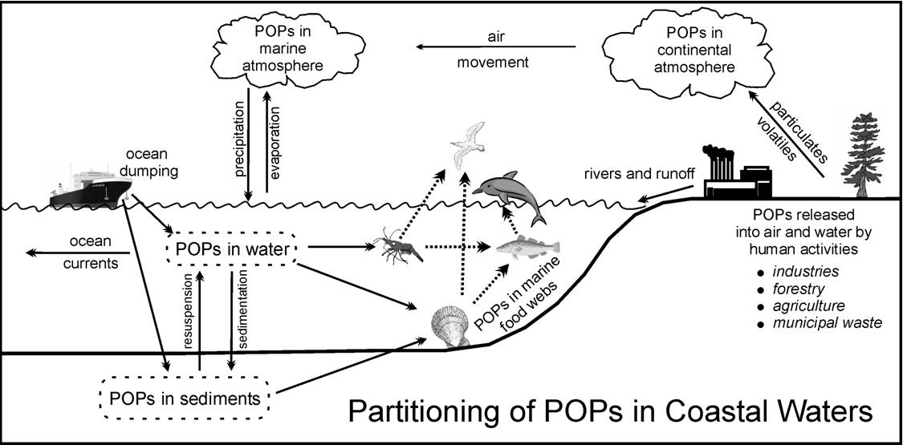
Разделение стойких органических загрязнителей (СОЗ) в прибрежной зоне

Slide 12
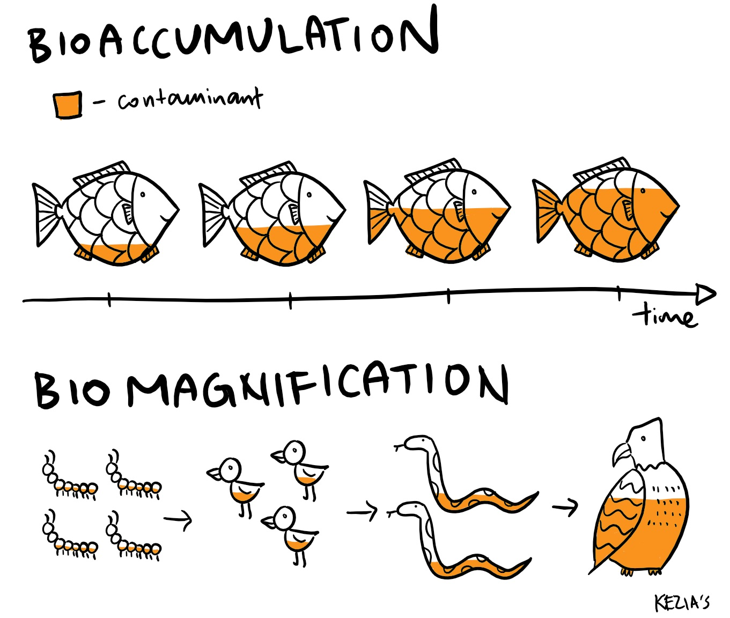
Биоаккумуляция – накопление СОЗ в жировых тканях, молоке и крови живых организмов.
Это особенно актуально в условиях Арктики, где животные имеют больше жира как адаптацию к холодному климату.

Slide 13
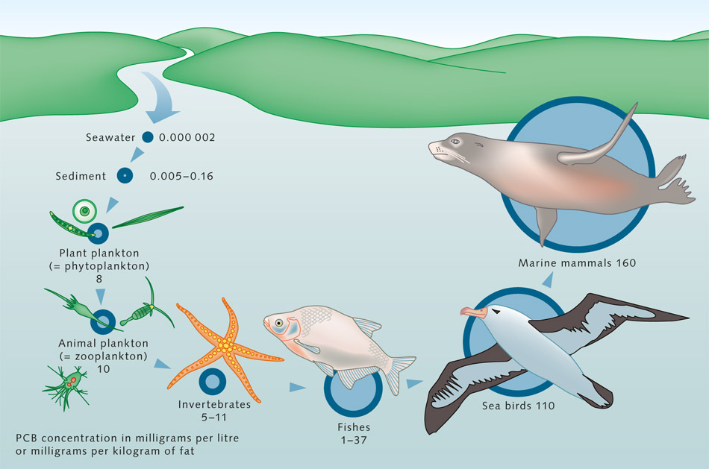
Biomagnification of PCBs
Биомагнификация или биологическое накапливание (повышающаяся концентрация токсических веществ в каждом новом звене пищевой цепи)

Slide 14
PIPs
Cadmium, Lead, Mercury
Химикаты, с которыми возникают проблемы в Арктике. Программа оценки и мониторинга Арктики (АМАР)

Slide 15
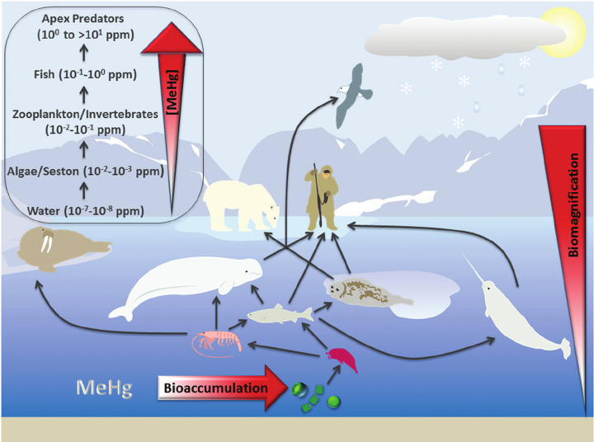

Slide 16
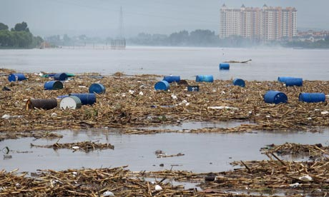
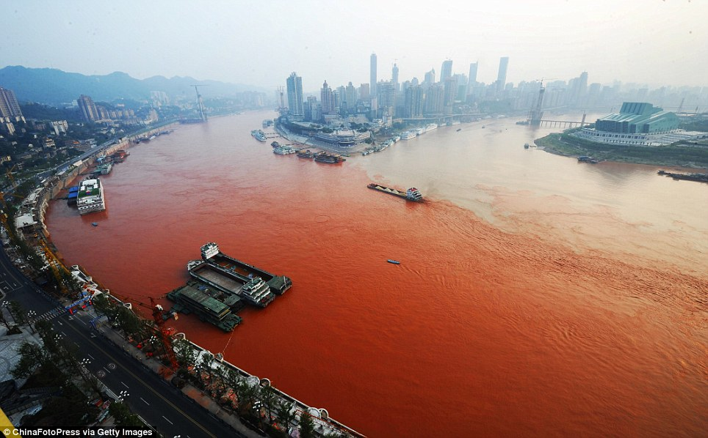
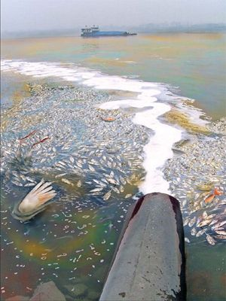
River pollution in China
Загрязнение рек в Китае

Slide 17
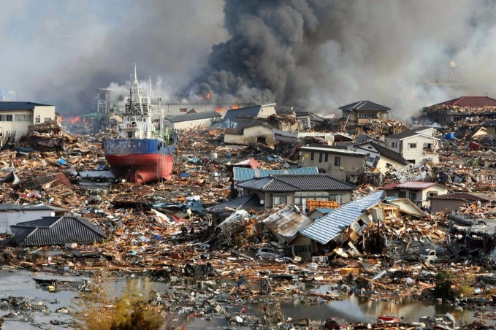
Tsunami Japan 2011

Slide 18
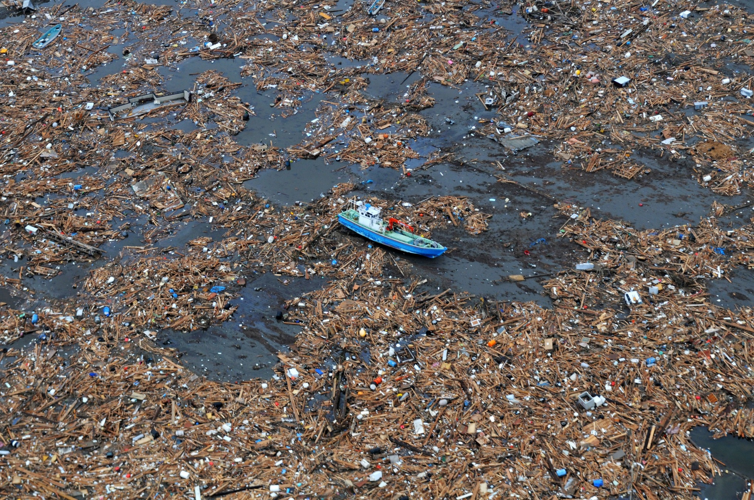
Tsunami Japan 2011

Slide 19
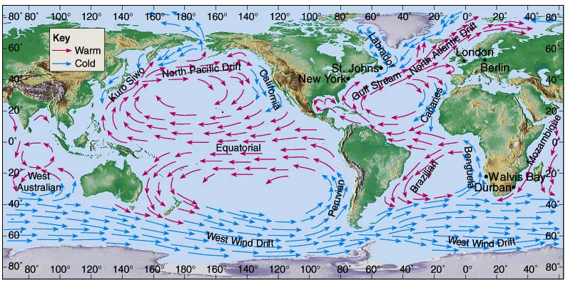
Oceans and Soils
СОЗ переносятся ветром с юга и осаждаются в почве и океане, где они аккумулируются.

Slide 20
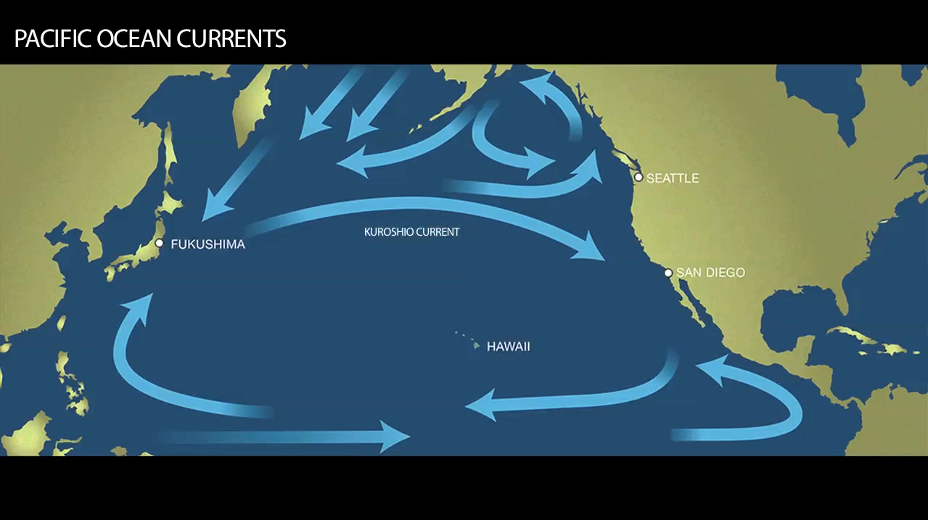
Течения Тихого океана

Slide 21
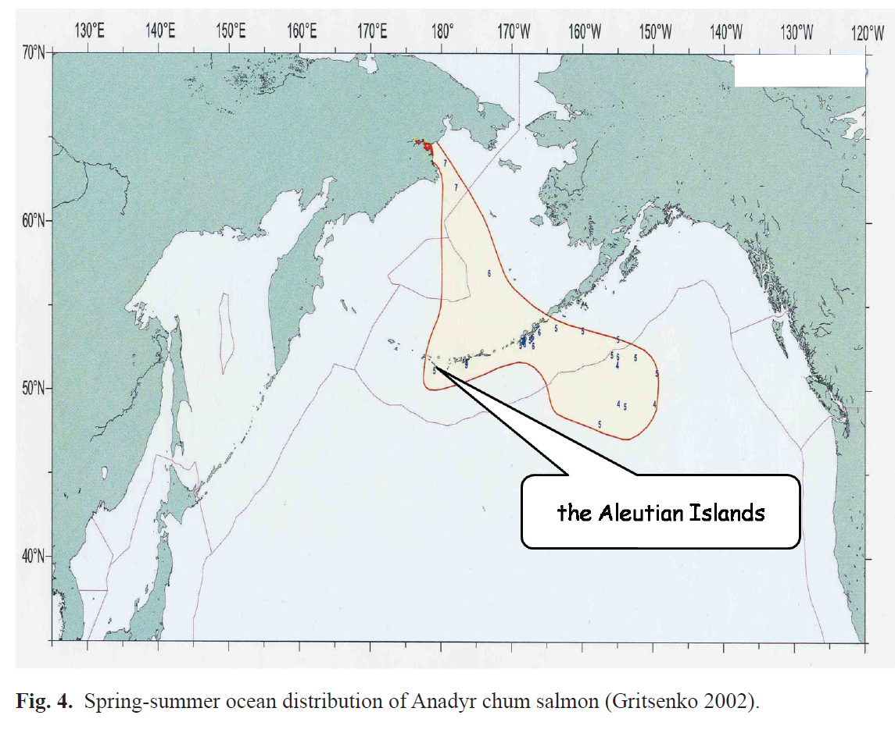
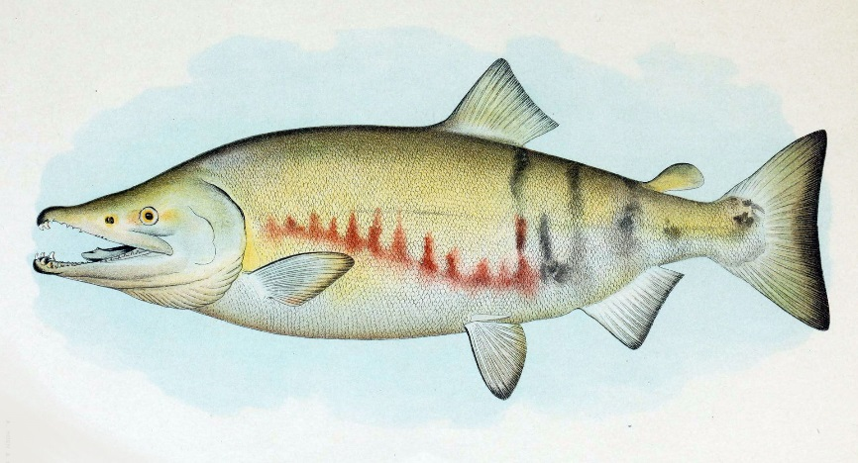
The chum salmon (Oncorhynchus keta) is a species of anadromous fish in the salmon family. It is a Pacific salmon, and may also be known as dog salmon or keta salmon, and is often marketed under the name silverbrite salmon.
Кета – вид проходных рыб семейства лососевых. Это Тихоокеанская семга, а также имеет несколько других названий.

Slide 22
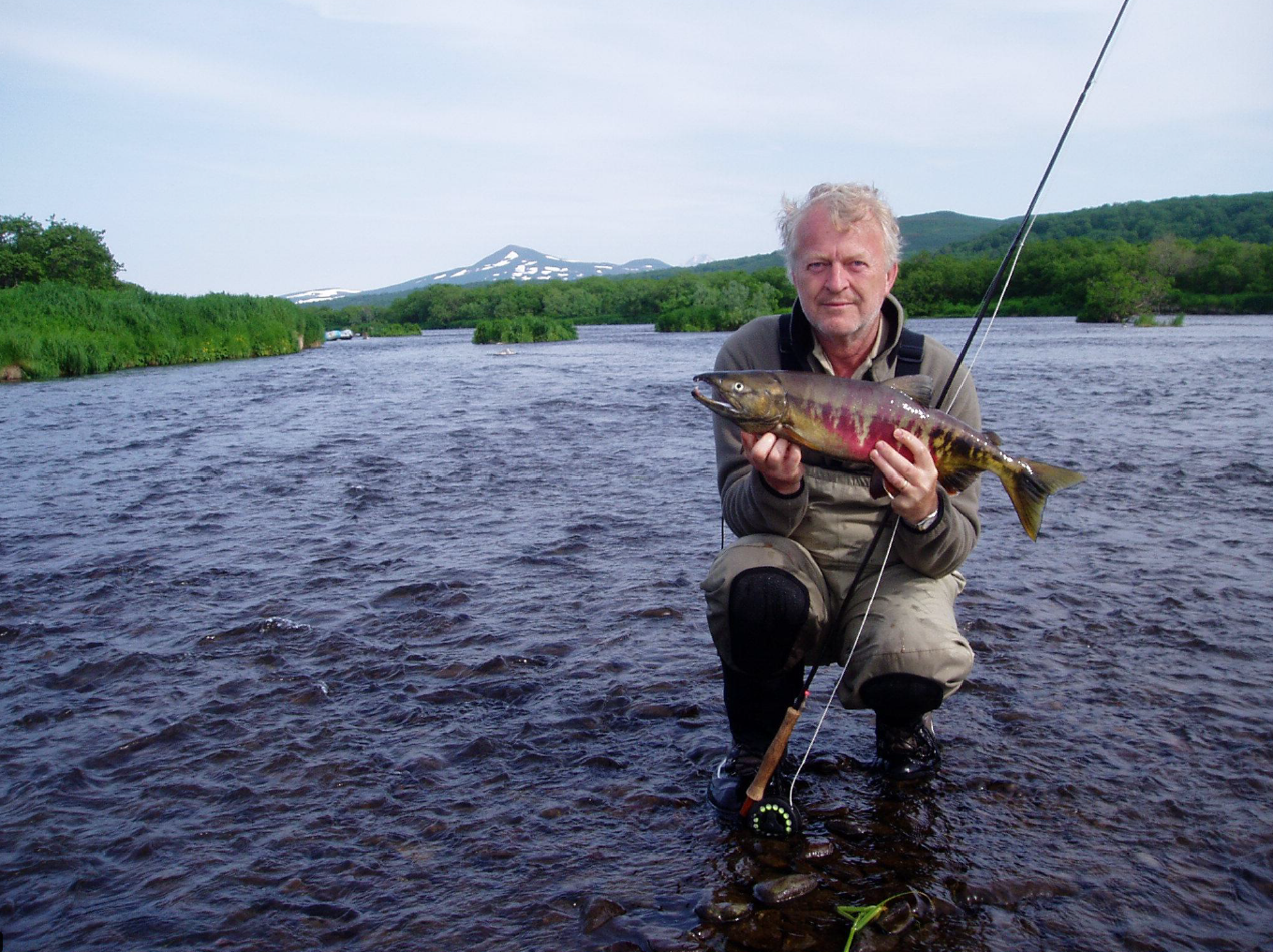
Savan River, Kamchatka, 2005

Slide 23
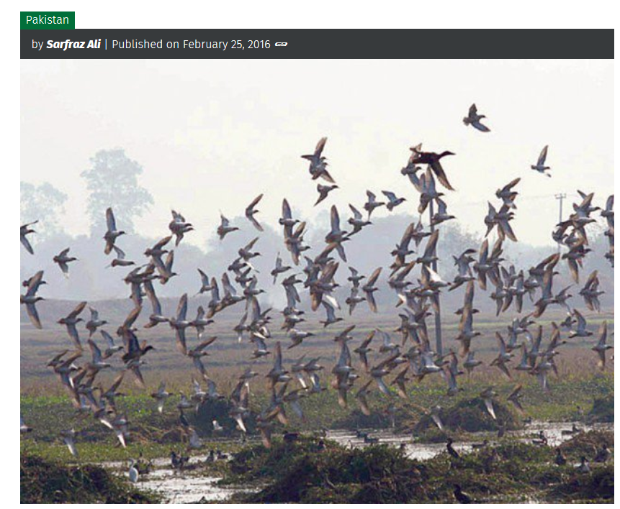

Slide 24
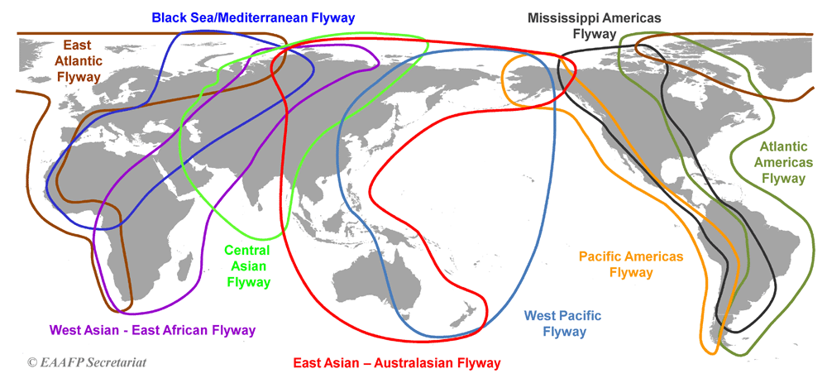

Slide 25
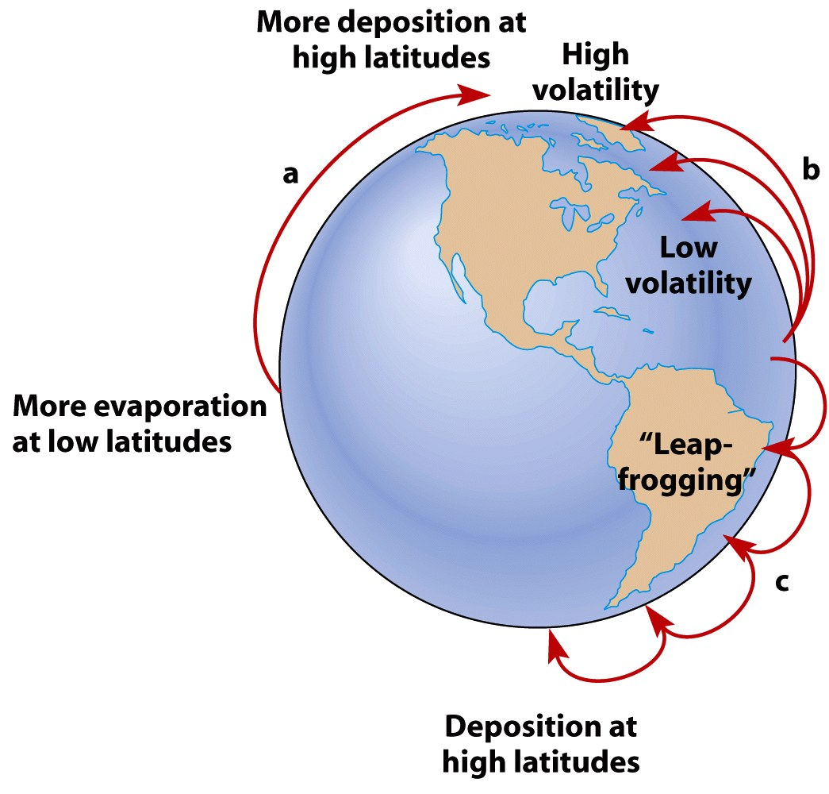
Распространение загрязнителей воздуха на длинные расстояния

Slide 26
Низкий уровень длительного воздействия. Увеличивающееся число данных по эпидемиологии и научных исследований предполагает взаимосвязь между длительным воздействием и нарушением роста и развития, замедлением нейроповеденческого развития, раком, увеличением подверженности инфекциям

Slide 27
Воздействие во время роста мозга имеет еле уловимый, но постоянный эффект на структуру мозга и функцию; нейронные и аксонные дифференциации, серотонинергическую систему, синаптогенезис, программирование синаптической функции

Slide 28
Воздействие пестицидов до или после беременности связано с увеличение риска бесплодия, перинатальной смерти, спонтанного аборта, преждевременных родов, замедленным ростом плода, врожденных уродств, раннего детского рака

Slide 29
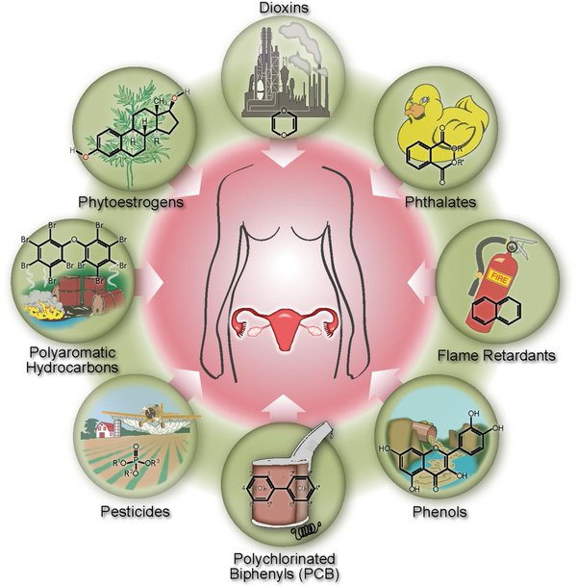

Slide 30
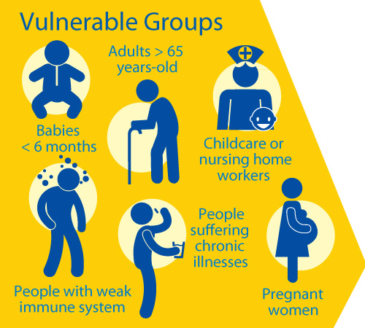
Группы людей наиболее уязвимых

Slide 31
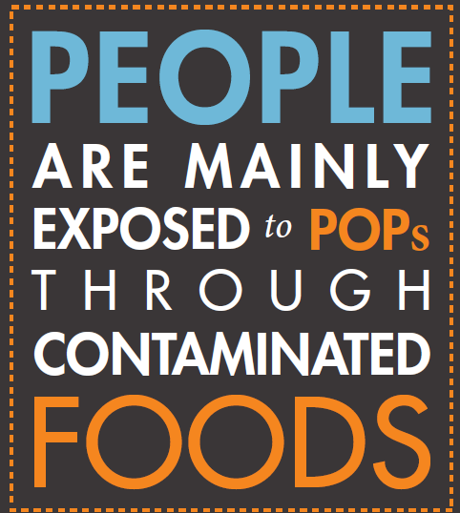
Коренные народы Арктики в группе риска воздействия СОЗ, потому что их питание включает большое количество рыбы и мяса диких животных, которые отличаются большим содержанием жира

Slide 32
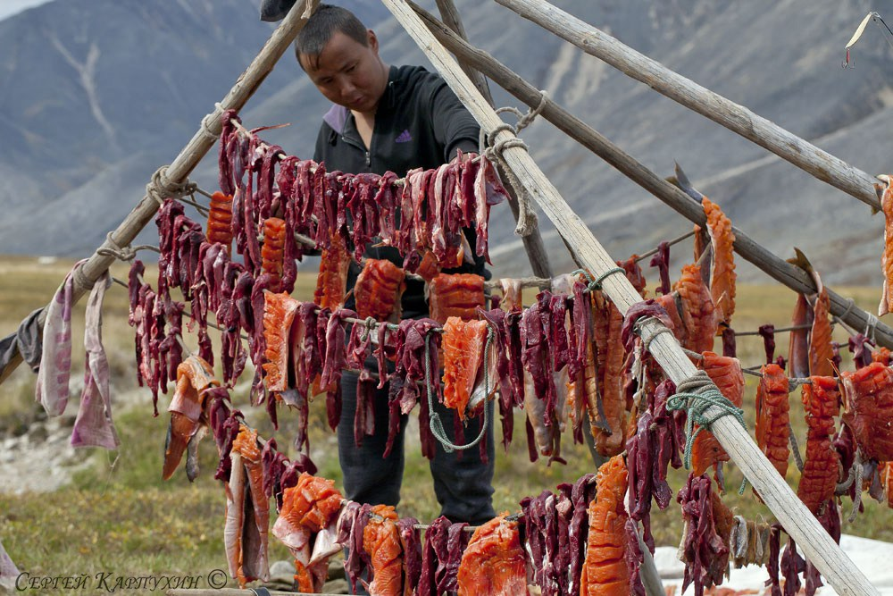
Most Yakuts live a traditional life

Slide 33
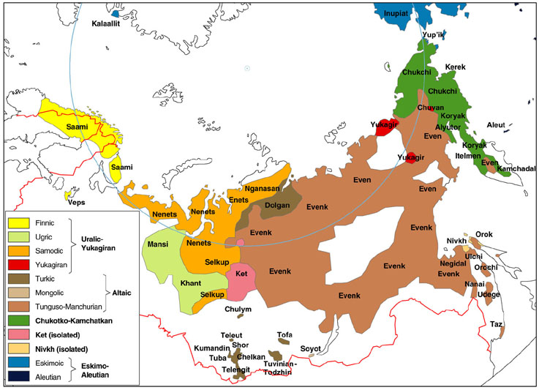

Slide 34
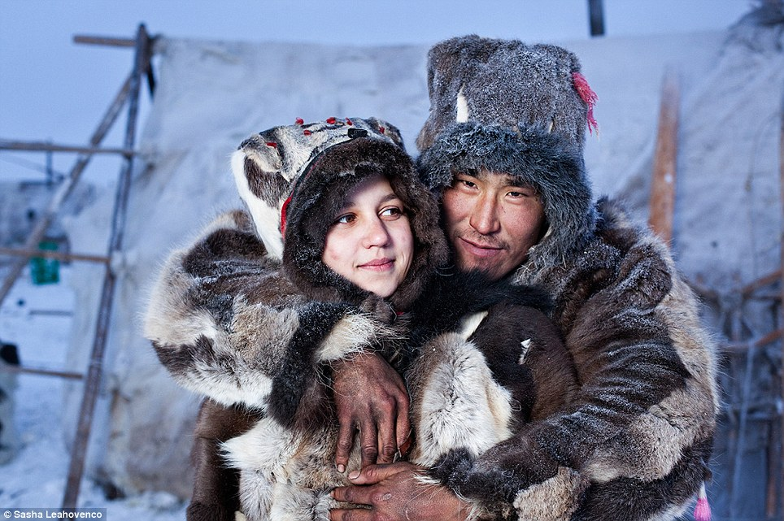

Slide 35
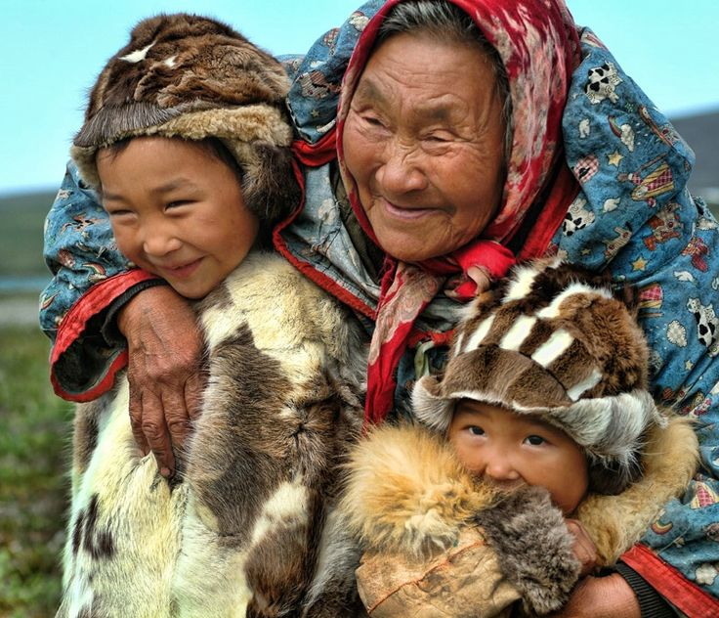

Slide 36
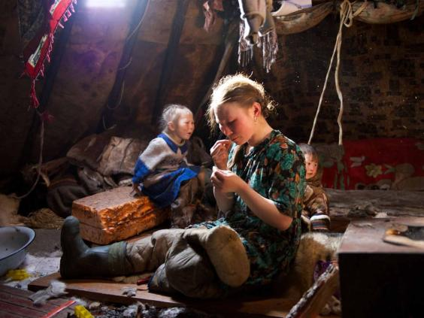
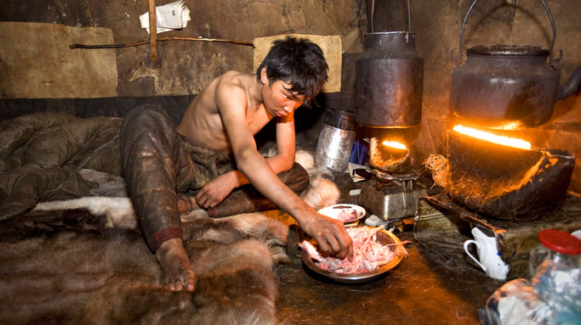

Slide 37
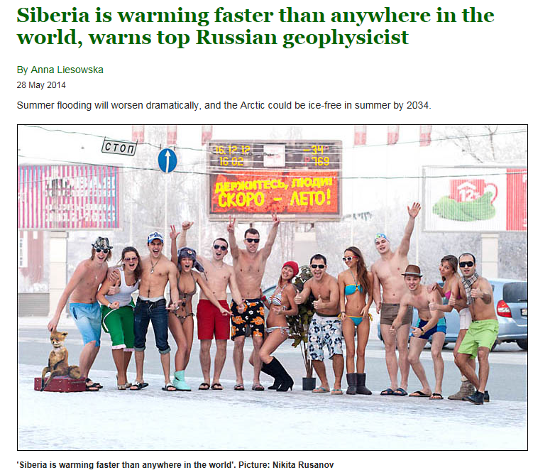
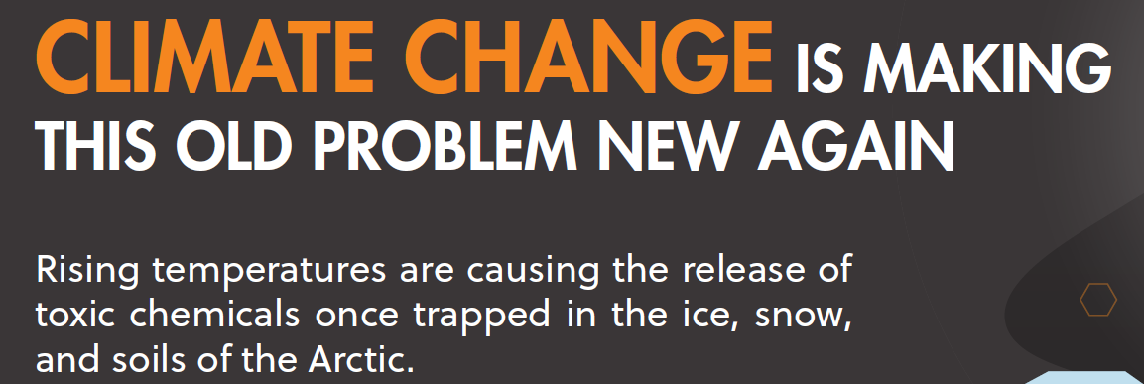
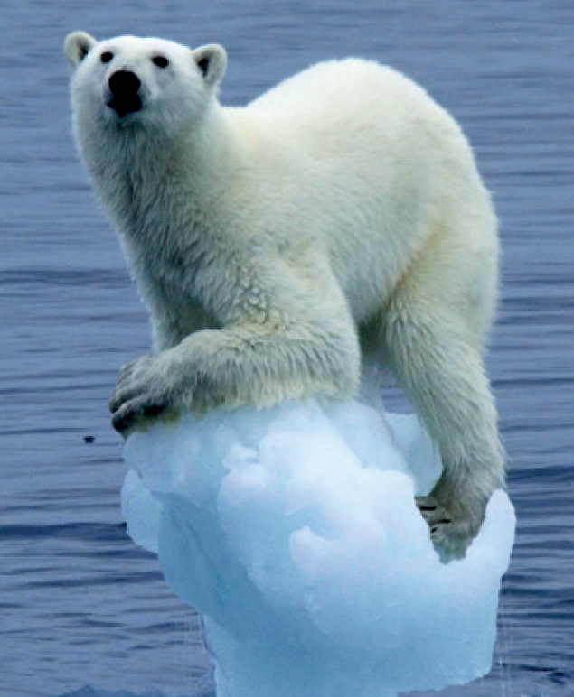
Увеличение температуры провоцирует высвобождение токсичных химикатов, некогда попавших на лед, снег или почвы Арктики

Slide 38
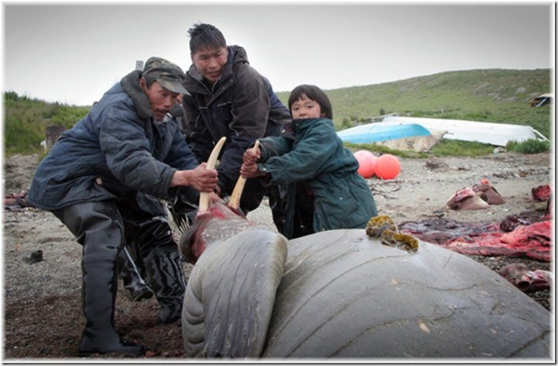
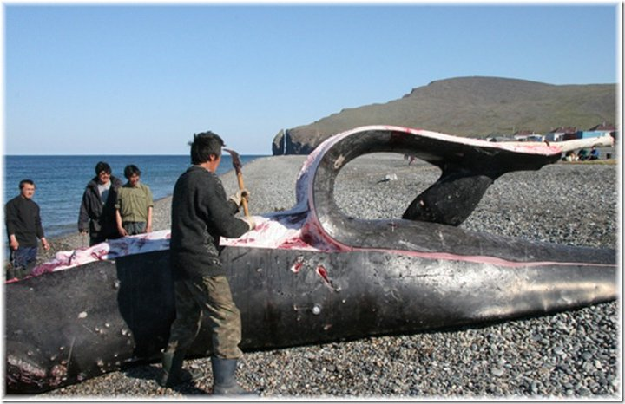
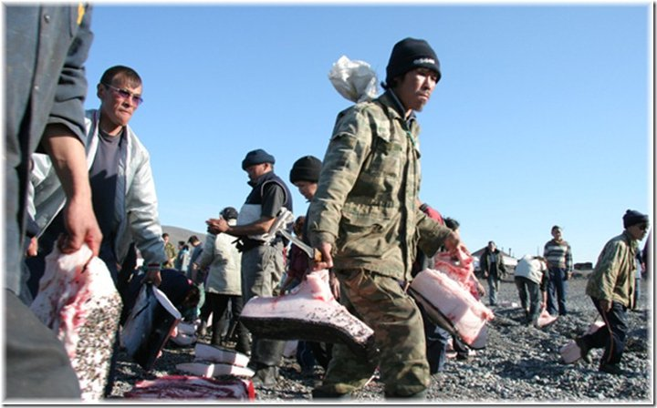
The Chukchi people at Chukotka

Slide 39
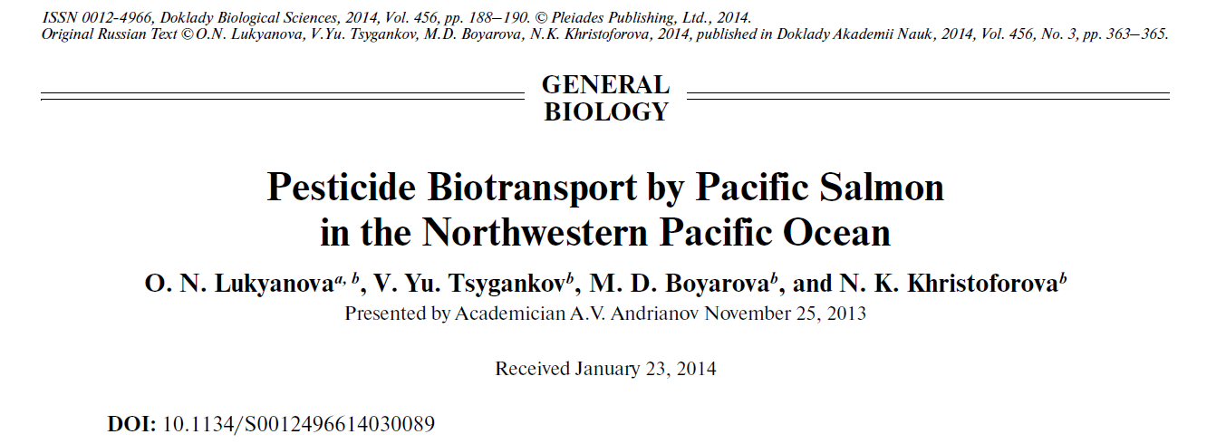
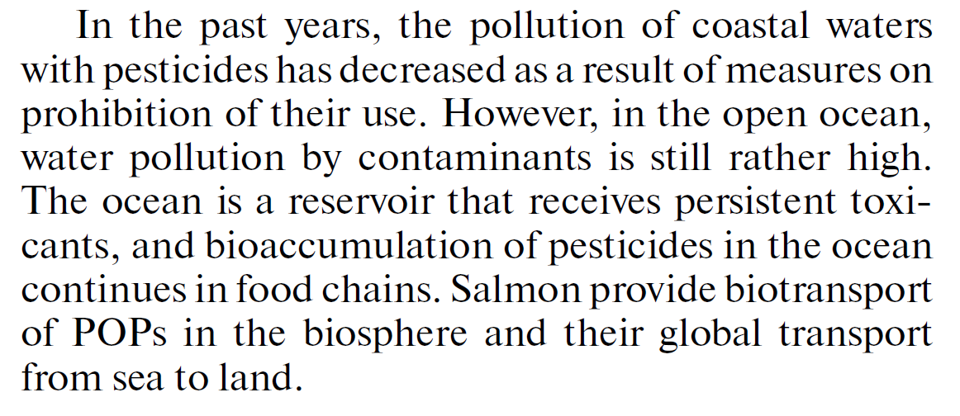
Семга способствует биопереносу СОЗ в биосфере и их глобальному перемещению с моря на землю

Slide 40
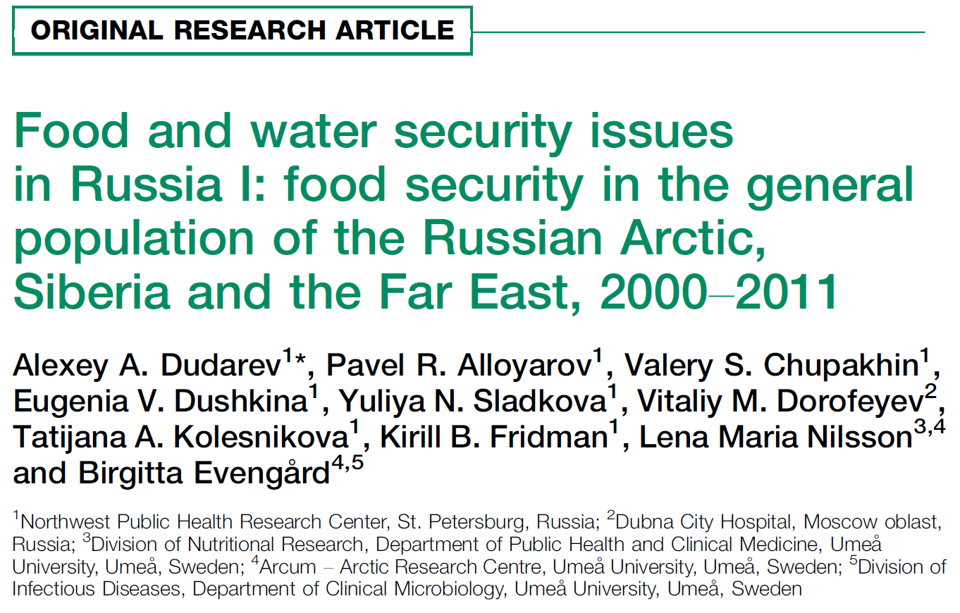
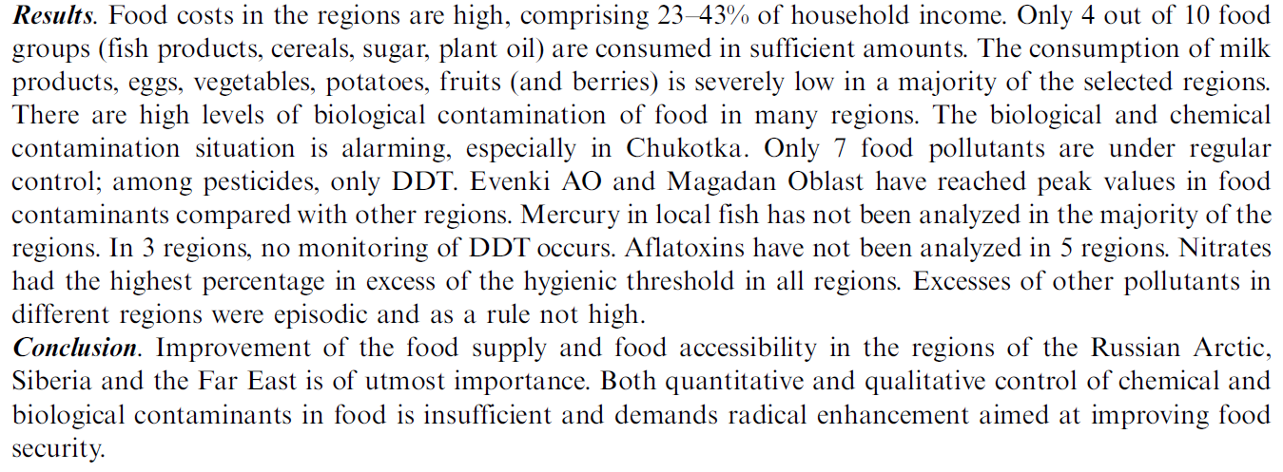
Как качественный, так и количественный контроль химических и биологических загрязнителей в пище незначителен и требует радикальных доработок, затрагивающих улучшение безопасности пищи
Ситуация с биологическим и химическим загрязнением тревожна, особенно на Чукотке. Всего лишь 7 пищевых загрязнителей находятся под постоянным контролем; среди пестицидов лишь ДДТ. Эвенский АО и Магаданская область были отмечены топовыми значениями пищевых загрязнителей по сравнению с другими регионами

Slide 41
Биомониторинг человека - научный метод, который позволяет оценить какие вещества из окружающей среды проникают в наше тело, как именно они это делают и как их воздействие может меняться со временем. Измеряя концентрацию естественных и синтетических составляющих в жидкостях тела или тканях, биомониторинг может предоставить ценную информацию по воздействию окружающей среды, и в некоторых случаях, помочь идентифицировать потенциальные риски для здоровья.

Slide 42
Биомониторинг является неотъемлемой частью управления рисками здоровью человека от воздействия загрязнителей, включая возможность анализировать риски и преимущества для населения, питающегося традиционной едой. Биомониторинг, на данный момент применяетсяв 8 Арктических странах.

Slide 43
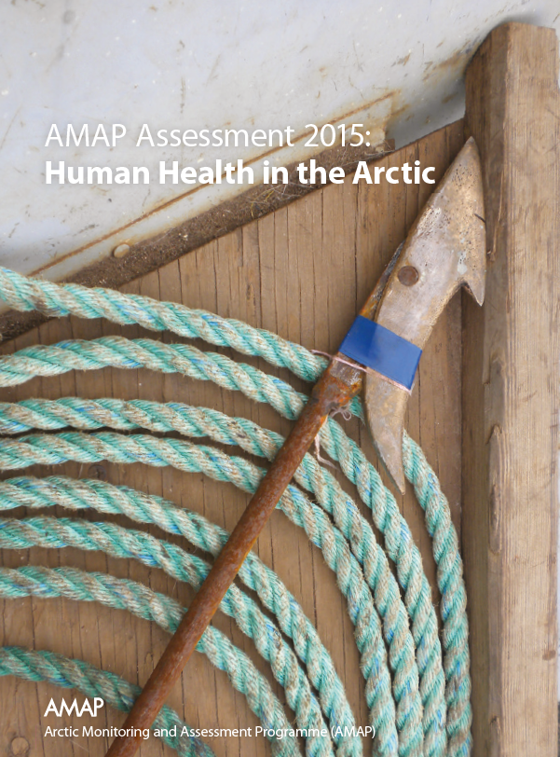

Slide 44
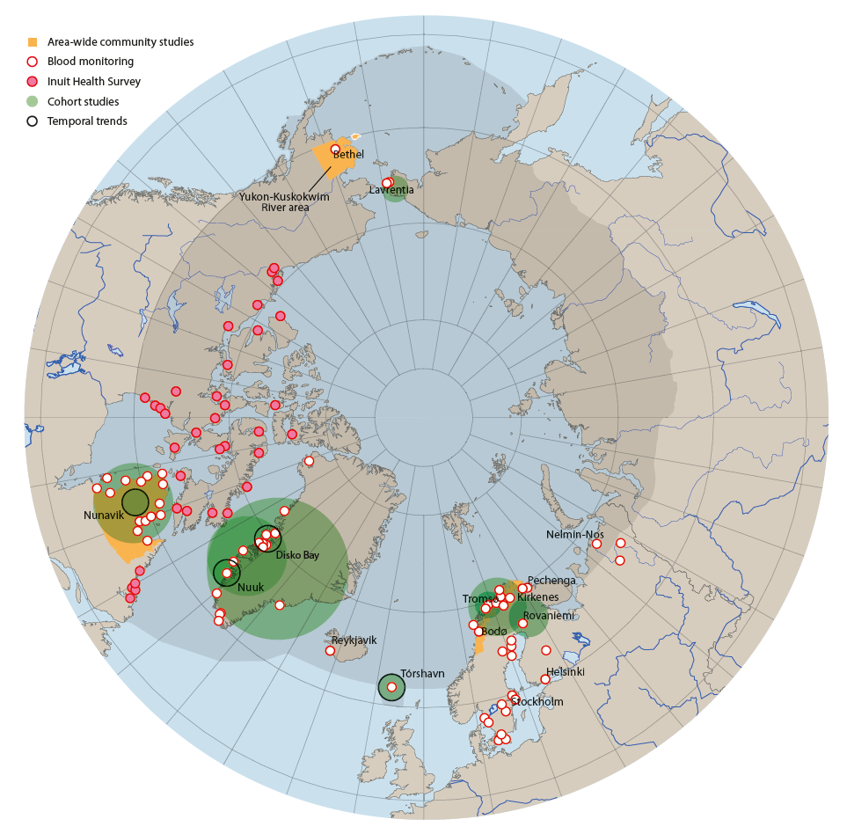
AMAP
ongoing
biological
monitoring

Slide 45
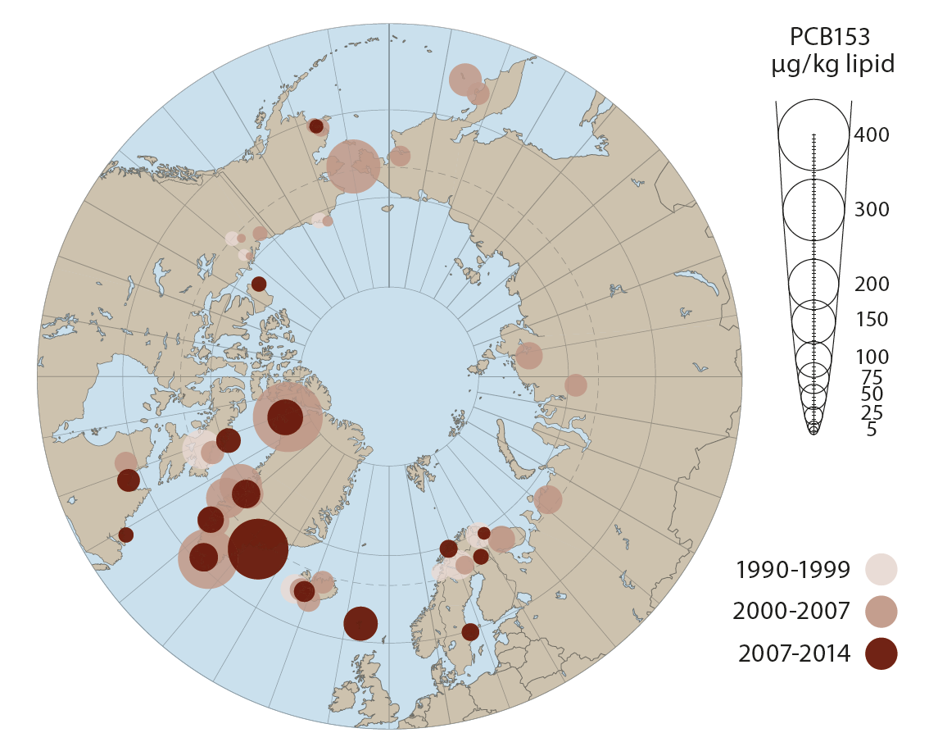
AMAP 2015

Slide 46
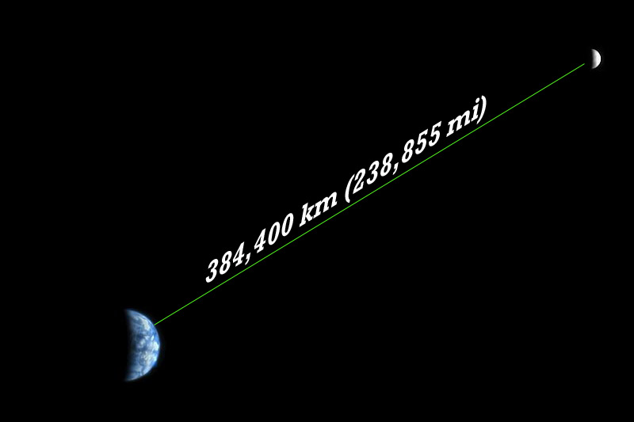
ppb = µg/L
ppt = ng/L
~ 4cm out of the distance to Moon

Slide 51
Предупреждающий принцип: защитить здоровье населения, окружающую среду и будущее наших детей

Slide 52
Принцип предосторожности или предупредительный подход гласят, что если какое-либо действие или политика предполагают риск причинения вреда населению или окружающей среде, при отсутствии научного консенсуса в отношении того, что действие или политика являются вредными, бремя доказывания того, что это не так Вред падает на тех, кто принимает меры.

Slide 54
Оценка риска заявлена быть научным этапом в процессе анализа рисков.

Slide 55
Основы санитарного состояния окружающей среды

Slide 56
Оценка риска

Slide 58
WHO definition of Health
Здоровье есть состояние полного физического, ментального и социального благополучия, не исключая наличие заболевания или физического недостатка.
The correct bibliographic citation for the definition is:
Preamble to the Constitution of the World Health Organization as adopted by the International Health Conference, New York, 19-22 June, 1946; signed on 22 July 1946 by the representatives of 61 States (Official Records of the World Health Organization, no. 2, p. 100) and entered into force on 7 April 1948.
Определение неизменно с 1948 года

Slide 59
Определение среды обитания человека:
(Last 1995)
Это все, что окружает каждого отдельного человека.

Slide 60
The Exposome
Экспозом это мера всех видов воздействия на индивидуум в течение его жизни, и того как эти воздействия влияют на его здоровье. Воздействие на индивидуума начинается задолго до его рождения и включает ущерб, наносимый источниками из окружающей среды и профессии.
Понимание того, как воздействия окружающей среды, питания, образа жизни и тд, взаимодействуют с нашими уникальными особенностями, такими как вклад генетики, физиологии, эпигенетики в наше здоровье и является тем, что мы называем экзосом.

Slide 61
Для экзосома необходимы постоянные измерения воздействий и на протяжении всей жизни индвидуума
Wild C P Int. J. Epidemiol. 2012;ije.dyr236

Slide 62
Exposomics
Экспозомика – наука об экспозоме, и заключается в применении методов оценки внешнего и внутреннего воздействия
Внутреннее воздействие заключается в изучении таких наук: геномика, метаболомика, липидомика, транскриптомика и протеомика
Оценка внешнего воздействия заключается в измерении стрессоров окружающей среды. Схожие подходы включают использование инструментов с прямым считыванием, лабораторный анализ, геодезическая аппаратура

Slide 63
Различные домены экспозома изображены на диаграмме с неполными примерами для них
Wild C P Int. J. Epidemiol. 2012;ije.dyr236

Slide 64
УГРОЗЫ ЗДОРОВЬЮ, ОТНОСЯЩИЕСЯ К РАБОТЕ:
негативный стресс,
шум,
пыль,
неправильное освещение,
некоторые типы освещения,
вибрация,
экстремальная температура,
повреждения,
угрозы радиации

Slide 65
Худшие мировые проблемы, связанные с загрязнением: оценка рисков для здоровья в местах опасных отходов

Slide 68
Критическое мышление дает решение, основанное на обработке данных, заключение, релевантные требования для принятия решения, применяемые методы или техники для принятия заключительного решения, и применяемые теоретические конструкции для понимания природы проблемы и предстоящего вопроса
Critical thinking gives due consideration to the evidence,
the context of judgment, the relevant criteria for making the judgment well, the applicable methods or techniques for forming the judgment, and the applicable theoretical constructs for understanding the nature of the problem and the question at hand.
Critical thinking employs not only logic but broad intellectual criteria such as clarity, credibility, accuracy, precision, relevance, depth, breadth, significance and fairness.

Slide 69
4-х ступенчатый процесс оценки риска

Slide 70
Опасность есть фактор или воздействие, которое может неблагоприятно воздействовать на здоровье.
Риск – вероятность, что событие произойдет, вероятность нежелательного результата.
Например вероятность что человек заболеет или умрет раньше отведенного срока

Slide 71
Possible hazards
Possible ”Hazards”:

Slide 72
Hazards
Mechanical
Psychosocial
Natural
Physical
Chemical
Biological

Slide 73
Lifestyle:
Tobacco
Alcohol
Food
Excercise
Social Life/Structure:
Network
Media
Economy
Susceptibility
Genetics
Environment
Family/Life Events
LOAD
DISEASE
Management/Colleagues:
Cooperation
Conflicts
Decision Latitude
Job Challenges
vs. Exhaustion
Previous Loads
and Exposures
Coping Ability

Slide 74
Examples Of Identifying & Managing Safety and Health Risk
Top
Event
Recovery
Measures
Consequences
Hazard
Threat
Barrier
Accident,
Injuries,
Fatalities
Moving
Vehicle
Slippery
Road
Loss of
Control
Slow Down
ABS
Примеры идентификации и управления рисками здоровья и безопасности

Slide 75
Эпидемиология это наука о типах здоровья и болезней и связанных с ними факторов на уровне популяции
Это краеугольный камень в изучении профессионального здоровья и общественного здоровья, позволяет идентифицировать факторы риска заболевания и определения необходимых методов лечения в клинической практике в качестве профилактики.

Slide 84
Example 1:
Sleeping with one's shoes on is strongly correlated with waking up with a headache.
Therefore, sleeping with one's shoes on causes headache.
A more plausible explanation is that both are caused by a third factor, in this case going to bed drunk, which thereby gives rise to a correlation. So the conclusion is false.
http://en.wikipedia.org/wiki/Correlation_does_not_imply_causation

Slide 85
Example 2:

Slide 86
Кластерные исследования. Кластер заболевания есть возможность непредвиденного большого числа случаев на данной территории, в период времени или/и населения.

Slide 87
Исследователи отмечают, что в этом исследовании кластеры вероятно не взаимосвязаны с специфическими загрязнителями окружающей среды или другими воздействиями.
Вероятно, они связаны с территориями, где жители боле образованы.
However, the researchers note that in this investigation the clusters probably are not correlated with specific environmental pollutants or other “exposures.” Rather, they correlate to areas where residents are more educated.
http://www.futurity.org/health-medicine/education-level-a-factor-in-autism-clusters/#more-7199

Slide 89
Источники неопределенности в оценке риска

Slide 90
Тесты выяснения причин

Slide 91
Размер образца, необходимый для детектирования удвоения инцидентов в последствии на репродуктивную функцию

Slide 92
Paracelsus (born Phillip von Hohenheim, 11 November or 17 December 1493 in Einsiedeln, Switzerland – 24 September 1541 in Salzburg, Austria) was a Renaissance physician, botanist, alchemist, astrologer, and general occultist. Born Phillip von Hohenheim, he later took up the name Theophrastus Philippus Aureolus Bombastus von Hohenheim, and still later took the title Paracelsus, meaning "equal to or greater than Celsus", a Roman encyclopedist, Aulus Cornelius Celsus from the first century known for his tract on medicine. He is also credited for giving zinc its name, calling it zincum and is regarded as the first systematic botanist
http://en.wikipedia.org/wiki/Paracelsus

Slide 93
Paracelsus, sometimes called the father of toxicology, wrote:
German: Alle Ding' sind Gift, und nichts ohn' Gift; allein die Dosis macht, daß ein Ding kein Gift ist.
"All things are poison and nothing is without poison, only the dose permits something not to be poisonous."
That is to say, substances often considered toxic can be benign or beneficial in small doses, and conversely an ordinarily benign substance can be deadly if over-consumed. Even water can be deadly if overconsumed.
Парацельс утверждал, что вещества, называемые токсичными, могут иметь благоприятный эффект в небольших количествах, и наоборот, обычные вещества в больших количествах могут приводить к летальному исходу.
http://en.wikipedia.org/wiki/Paracelsus

Slide 95
Dose-Effect
Carbon monoxide (CO)

Slide 96
Dose - Response

Slide 98
NOAEL
No observed adverse effect level
LOAEL
Lowest observed adverse
effect level

Slide 101
Безопасность или неустойчивость факторов

Slide 102
Допустимые количества ежедневного потребления химикатов из окружающей среды

Slide 104
Источники контаминантов и продолжительные эффекты.

Slide 105
Прямые и непрямые подходы к анализу воздействий.

Slide 106
Примеры полезных маркеров воздействия

Slide 107
Рекомендуемые стандартные значения для ежедневного потребления воздуха, воды и почвы

Slide 108
Характеристика риска здоровью. Общий подход – включает идентификацию опасности, оценку дозы-ответ, оценку воздействия. Инциденты и тяжесть потенциальных негативных эффектов также оцениваются. Характеристика риска может быть разделена на 4 шага, представлены на таблице.

Slide 109
Последовательные шаги в характеристике риска здоровью.
Воздействие
Доза
Индивидуальный риск на протяжении жизни
Риск для населения, подвергающемуся воздействию

Slide 110
https://www.atsdr.cdc.gov/risk/riskprimer/vision.html

Slide 111
Thank you for your attention!

